Slide 1
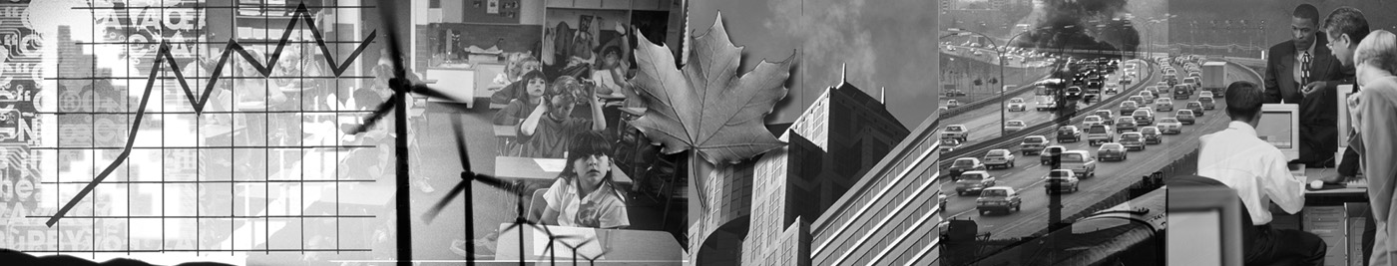
Lietuvos profesinių sąjungų konfederacijos TARYBOS POSĖDIS
PROFESINIŲ SĄJUNGŲ VAIDMUO MAŽINANT SKURDĄ IR PAJAMŲ NELYGYBĘ
prof. Boguslavas GRUŽEVSKIS
Lietuvos Ministro Pirmininko patarėjas
2017, Druskininkai

Slide 2
TURINYS
1. Nelygybės pokyčiai pasaulio šalyse ir Lietuvoje;
2. Nepakankamas perskirstymas ir jo įtaka skurdo paplitimui;
3. Problemų sprendimo keliai;
4. Profesinių sąjungų vaidmuo ir galimybės.

Slide 3
ĮŽANGA
1) Skurdas yra nelygybės pasekmė;
2) ... „visuotinės gerovės pažadas ne tik, kad buvo sulaužytas, bet ir atšauktas“ (prof. Z. Bauman)

Slide 4
Pajamų nelygybė auga daugumoje pasaulių šalių
"Little change" in inequality refers to changes of less than 1.5 percentage points
Data year for 2013 (or latest year): see Figure 1.1. These values differ slightly from those in figure 1.1 for some countries as they have been adjusted to be comparable with 1985
Source: OECD Income Distribution Database (IDD) www.oecd.org/social/income-distribution-database.htm.

Slide 5
Metinio darbo užmokesčio pokyčiai, pagal DU grupes, USA, 1979–2014
Source: Economic Policy Institute analysis of Kopczuk, Saez and Song (2010) and Social Security Administration wage statistics, November 2015

Slide 6
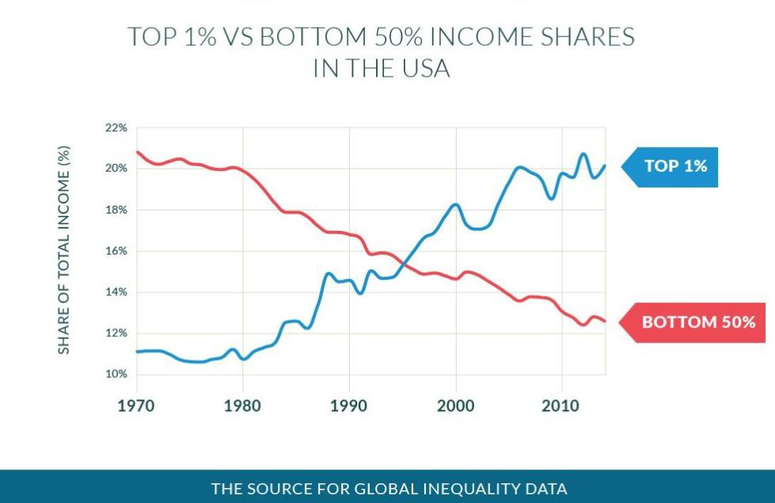
http://inequality.org/income-inequality/

Slide 7
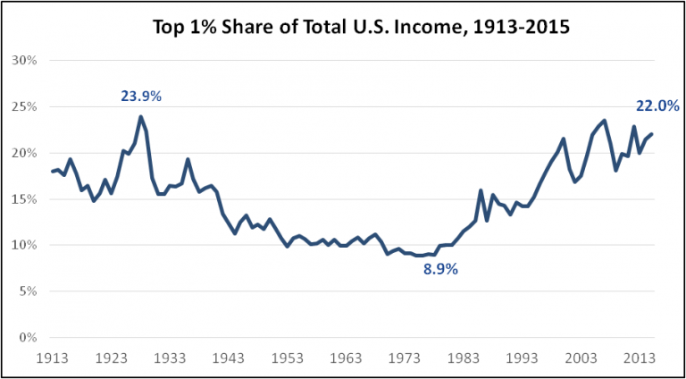
Pajamų perskirstymas 1 proc. turtingiausių JAV gyventojų

Slide 8
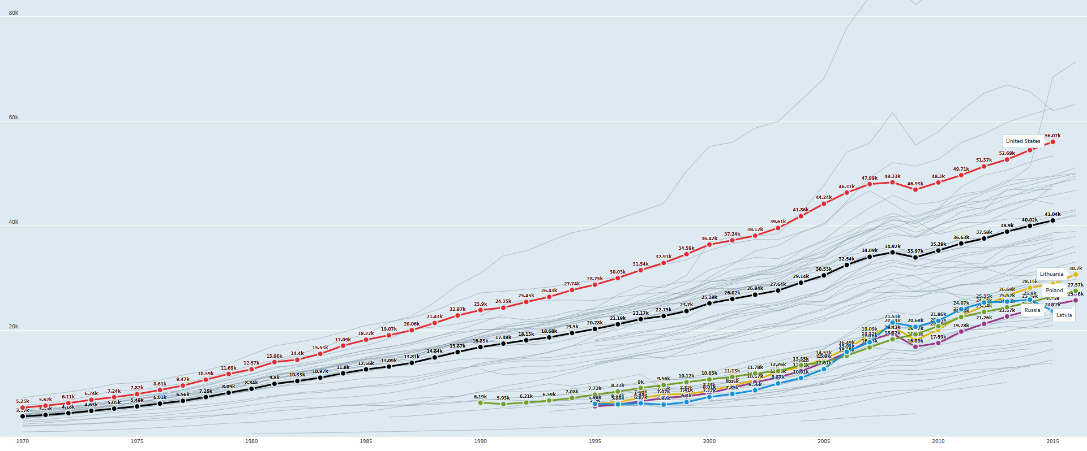
BVP vienam gyventojui dinamika pasaulio šalyse (USD/capita), 1970-2016

Slide 9

Disponuojamų pajamų diferenciacija (Gini koeficientas) 2015 m. ES šalyse
Source: Statistics Lithuania 2016; Eurostat 2016

Slide 10
Nepakankamas perskirstymas - pagrindinės augančios pajamų nelygybės priežastys

Slide 11
Source: EPI analysis of unpublished Total Economy Productivity data from Bureau of Labor Statistics (BLS) Labor Productivity and Costs program, wage data from the BLS Current Employment Statistics, BLS Employment Cost Trends, BLS Consumer Price Index, and Bureau of Economic Analysis National Income and Product Accounts
Updated from Figure A in Raising America’s Pay: Why It’s Our Central Economic Policy Challenge, by Josh Bivens, Elise Gould, Lawrence Mishel, and Heidi Shierholz, Economic Policy Institute, 2014.

Slide 12
Produktyvumo ir realaus darbo užmokesčio pokyčiai 2008-2014 (%)
Šaltinis: Benchmarking. Working Europe 2015, ETUI.

Slide 13
Vidutinis darbo užmokestis (neto) ES 2015 (EUR)
(568 EUR)

Slide 14
BVP vienam žmogui, ES, 2016 (EU-28 = 100%)

Slide 15
Nepakankamas perskirstymas - žemų pajamų pagrindas

Slide 16
Dėl žemų pajamų priežasčių
1. Žemas darbo našumas;
2. Neefektyvus ekonomikos valdymas;
3. Žemas išsilavinimas;
4. Ekonomikos ciklų svyravimai;
5. Technologinis atsilikimas;
6. Aukšti mokesčiai;
7. Nelanksti darbo rinka, darbo santykiai;
8. Tinginiai;
9. Tinginiai;
10. ...

Slide 17


Socialinės destrukcijos ciklas
Nepakankamas
perskirstymas
Žemos
pajamos
Žemos
pajamos
Skurdas
Socialinė atskirtis
Skurdas
Socialinė atskirtis
Socialinė
destrukcija

Slide 18
Būtiniausios išlaidos padidėjus pajamoms (proc.; N = 1054)
Šaltinis: 2014 m. kiekybinis socialinės paramos gavėjų tyrimas. LSTC

Slide 19
Socialinės destrukcijos prevencija
1) Siekiant pažaboti socialinės destrukcijos apraiškas, pasaulio šalyse plėtojamos socialinės politikos, o ypač socialinės apsaugos ir paramos priemonės;
2) Nuolat auga jų įvairovė ir finansinės išlaidos.

Slide 20
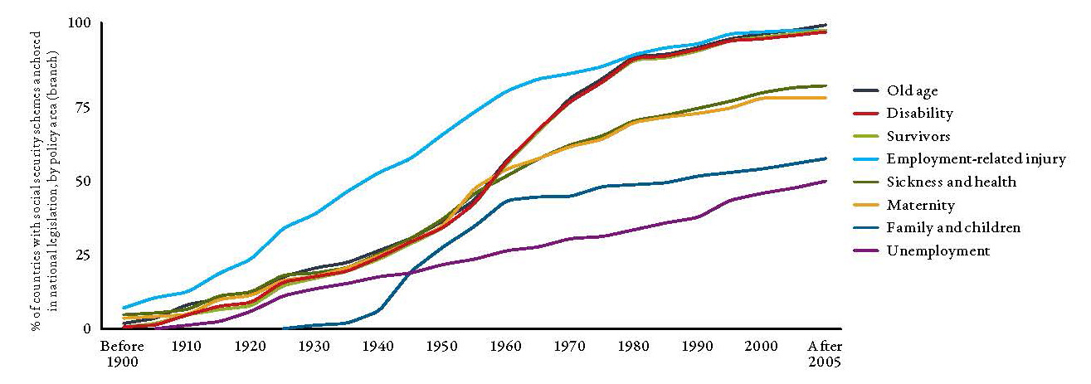
Socialinės apsaugos programų paplitimas pasaulio šalyse 1900-2005 metais (programas turinčių šalių procentas)
Sources: Based on SSA and ISSA, 2012; SSA and ISSA, 2013a; SSA and ISSA, 2013b; SSA and ISSA, 2014; ILO NATLEX database.
Link: http://www.social-protection.org/gimi/gess/RessourceDownload.action?ressource.ressourceId=36924

Slide 21
Valstybės išlaidos socialinei apsaugai pasaulio regionuose (% nuo BVP)
Šaltinis: TDO ataskaita 2014/2015.

Slide 22
Socialinės apsaugos priemonių nepakankamumas (1)
Atlikti tyrimai (Lewis 1968; Niskanen 1996; Hill, Gaines 2007, Spannagel 2013) parodė, kad ekonomikos (pajamų ir pelno perskirstymo) srityje besiformuojanti nelygybė išsivysčiusiose šalyse labiausiai skatina skurdo ir socialinės atskirties formavimą, kuri ilgalaikėje perspektyvoje perauga į skurdo kultūros fenomeną bei NEET jaunimo paplitimą.

Slide 23
Socialinės apsaugos priemonių nepakankamumas (2)
Ilgesnį laiką (10-20 metų) išgyvenama pajamų ir gerovės nelygybė keičia žmogaus vertybes ir nuostatas savo ir visuomenės atžvilgiu, pradeda dominuoti apatijos ir nihilizmo elementai, kurie yra socialinės destrukcijos požymiais (beždžionių tyrimai);
Tokioje situacijoje šiuo metu įgyvendinamos socialinės apsaugos priemonės yra mažai veiksmingos, o ilgalaikėje perspektyvoje jos veda prie institucinės priklausomybės. .

Slide 24
Žemas pajamas turinčių gyventojų elgesio ciklas
Užburtas ratas
Institucinė priklausomybė ir skurdo kultūros formavimas, visuomenės gamybinio potencialo sumažėjimas
Ilgalaikė pajamų ir gerovės nelygybė, savęs kaip pažeminto žmogaus suvokimas
Institucinė
priklausomybė
Pajamų sumažėjimas, auganti priklausomybė nuo socialinės paramos, pasyvių nuostatų dominavimas
Nepasitikėjimas savo jėgomis, savivertės praradimas
Ekonominių ambicijų sumažėjimas, užimtumo nestabilumas, vertybinių nuostatų kaita

Slide 25
Siekiant mažinti skurdą ir socialinę atskirtį (1)
Būtina žymiai efektyviau naudoti pajamas ir turtą kaip visuomenės raidą formuojančią jėgą, kuri šiandien dėl augančios gerovės nelygybės vis labiau atlieka socialinės destrukcijos funkciją.

Slide 26
Siekiant mažinti skurdą ir socialinę atskirtį (2)
1) Pirmiausia reikia ekonominėmis priemonėmis kryptingai mažinti pajamų nelygybę (tarp šalių bei šalių viduje). Būtinos tarptautinės iniciatyvos, tačiau ir nacionalinio lygio sprendimai gali būti iki tam tikro laipsnio veiksmingos.

Slide 27
Siekiant mažinti skurdą ir socialinę atskirtį (3)
2) Nacionaliniame lygmenyje būtina didinti socialinės apsaugos ir švietimo politikos sinergiją, didinant švietimo politikos vaidmenį socialinės atskirties mažinimo srityje. Šiam tikslui švietimas turi ne tiek akcentuoti žinių bei kompetencijų įsigijimą, kiek prosocialinio aktyvumo motyvacijos formavimą per asmens pilnavertės savirealizacijos atskleidimą.

Slide 28
Profesinių sąjungų vaidmuo

Slide 29
Narystės profesinėje sąjungoje ir aukščiausių pajamų darbuotojų (top 10%) pasisavinamų pajamų dalies dinamika JAV, 1917–2012 metais
Source: Data on union density follow the composite series found in Historical Statistics of the United States, updated to 2012 from unionstats.com. Income inequality (share of income to top 10%) from Piketty and Saez, “Income Inequality in the United States, 1913-1998, Quarterly Journal of Economics, 118(1), 2003, 1–39. Updated and downloadable data, for this series and other countries, are available at The World's Top Income Database. Updated September 2013. "

Slide 30
Profesinių sąjungų vaidmuo (1)
1) Didina pelno paskirstymo tolygumą;
2) Mažina pajamų nelygybę;
3) Didina darbo santykių socialinį jautrumą;
4) Didina darbuotojų pasitenkinimą darbo sferoje (šalies darbo rinkos patrauklumą).

Slide 31
Profesinių sąjungų vaidmuo (2)
5) Mažina neskaidrių veiksmų įmonės lygmenyje galimybes;
6) Mažina darbdavio pasisavinamą pelno dalį;
7) Didina darbo išteklių panaudojimo efektyvumą.

Slide 32
Pagrindinė darbuotojų įtraukimo į įmonės valdymą problema
ĮMONĖS PAJAMŲ PASKIRSTYMO TARP DARBDAVIO IR DARBUOTOJŲ PROBLEMA
a) DAUGIAU PASISAVINTI (be darbuotojų)
b) DAUGIAU UŽDIRBTI (su darbuotojais).

Slide 33
Veiklos galimybės Lietuvoje
1) Kolektyvinių sutarčių pasirašymo iniciavimas visuose lygmenyse;
2) Narystės PS patrauklumo didinimas (raudonų vokų akcija rizikingoms profesijoms);
3) Darbuotojų dalyvavimo pelne formų plėtra ir skatinimas (informacija, mokymai).

Slide 34
Veiklos galimybės Lietuvoje
4) Socialinės akcijos „Pakalbėk su darbdaviu apie Tavo atlyginimą“;
5) Sąjūdis prieš korupciją ir neefektyvų valstybės valdymą (sisteminis informacijos apie nusižengimus kaupimas ir viešinimas – LABAI SVARBU) 6) Labiausiai patrauklių ir nepatrauklių darbdavių konkurso organizavimas.

Slide 35
Judėti nuo konfrontacijos link bendradarbiavimo galima tik ryžtingų veiksmų pagalba!

